Slide 1
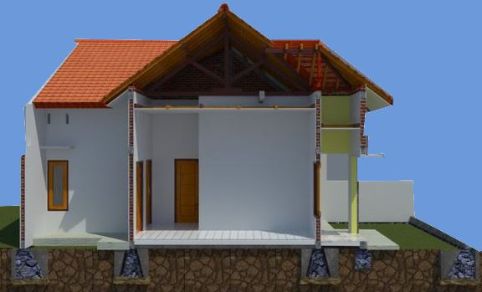
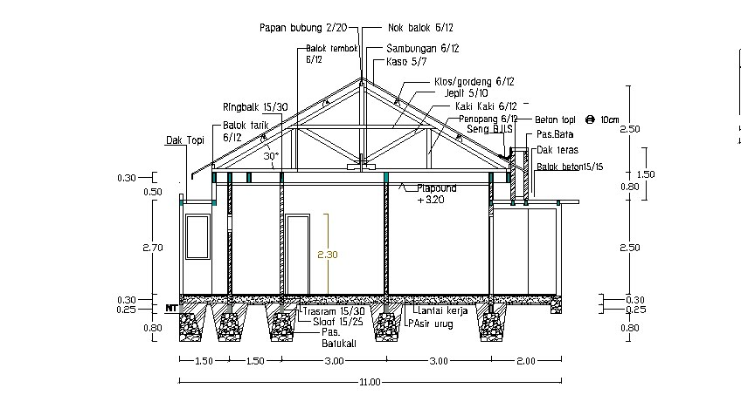
PANDUAN MENGGAMBAR POTONGAN
Oleh: Ikhwanuddin, MT & TIM

Slide 2
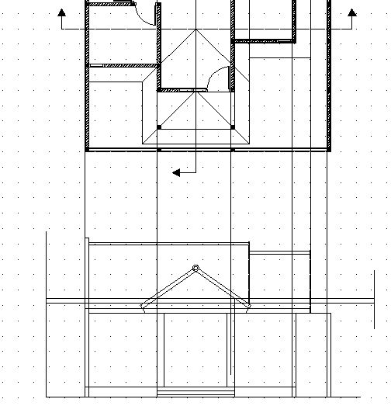
LANGKAH 01: Proyeksi Denah-Tampak

Slide 3
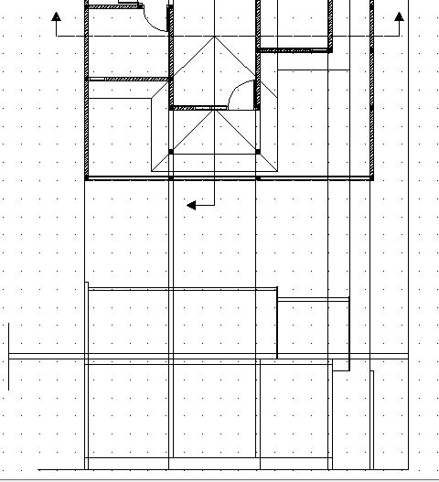
LANGKAH 02: Ubah Tampak-Potongan

Slide 4
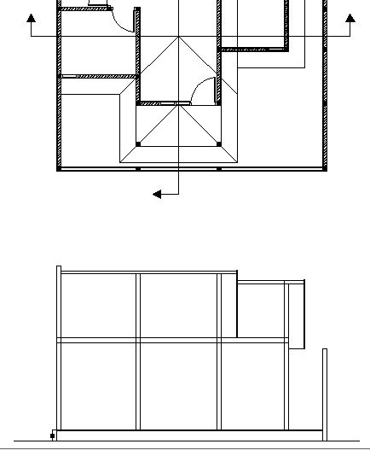
LANGKAH 03: Hapus Garis Proyeksi

Slide 5
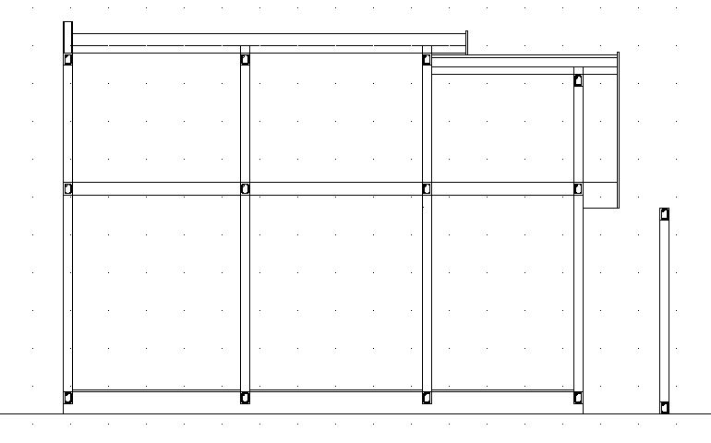
LANGKAH 04: Tambahkan Balok Sloof & Ring

Slide 6
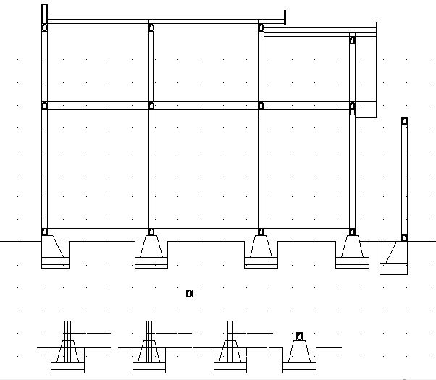
LANGKAH 05: Tambahkan Pot. Pondasi

Slide 7
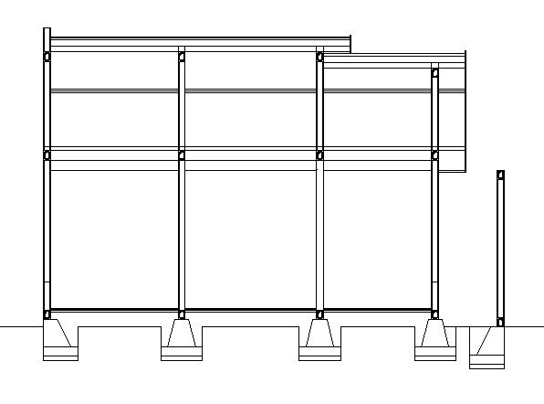
LANGKAH 06: Lengkapi garis balok dan lantai

Slide 8
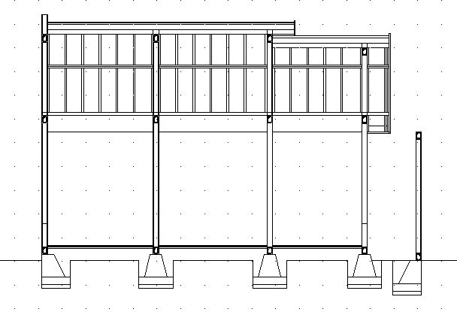
LANGKAH 07: Tambahkan garis Usuk

Slide 9
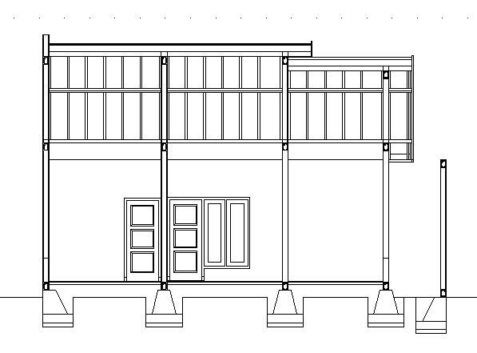
LANGKAH 08: Gambar pintu jendela yang tampak

Slide 10
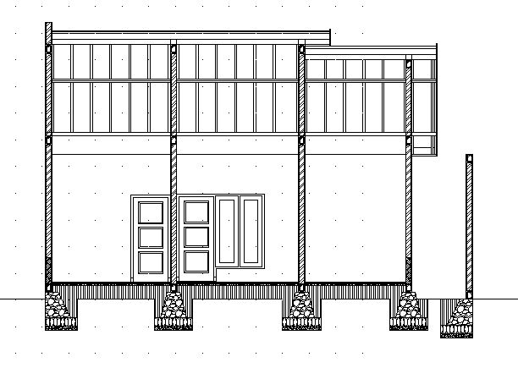
LANGKAH 09: Tambahkan garis arsir

Slide 11
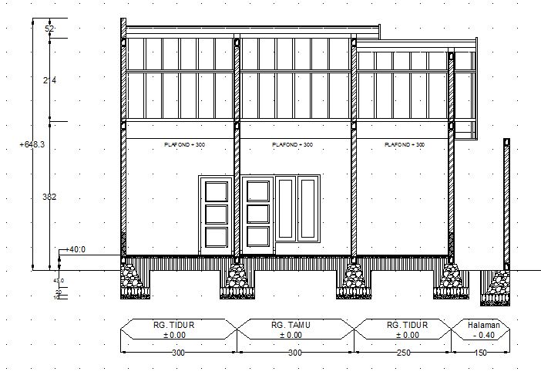
LANGKAH 10: Tambahkan garis dimensi

Slide 12
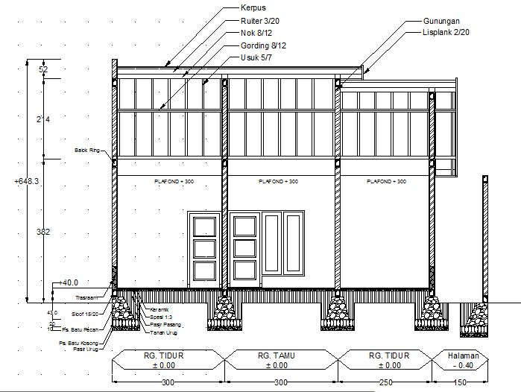
LANGKAH 10: Tambahkan Keterangan gambar

Slide 13
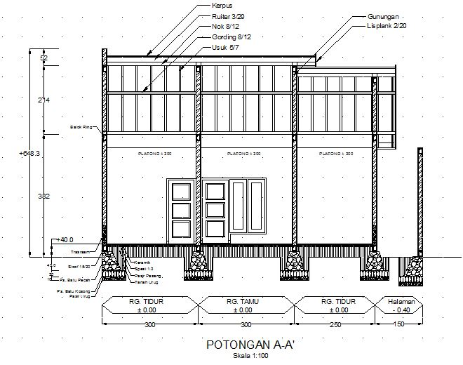
LANGKAH 11: Tambahkan Nama gambar

Slide 14
SELESAI
Terima Kasih.........

